Slide 1
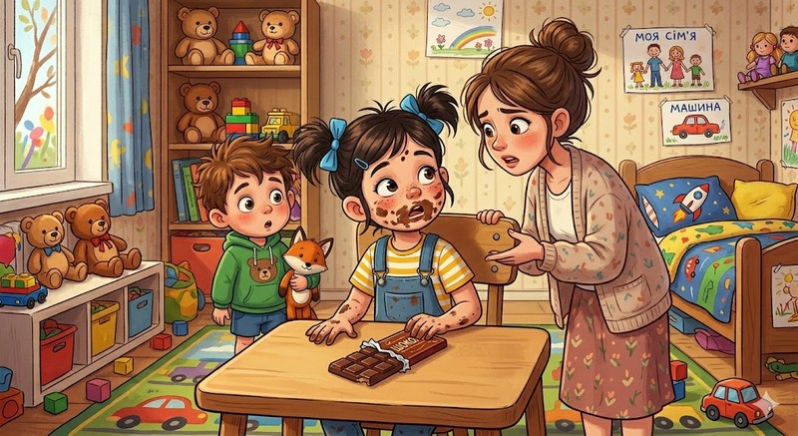
Вживаю речення зі звертанням
Українська мова
3 клас. Розділ 7.
Будую речення
Урок 97

Slide 2
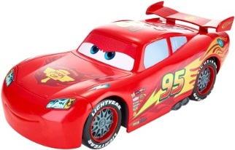
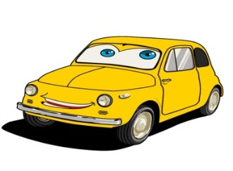
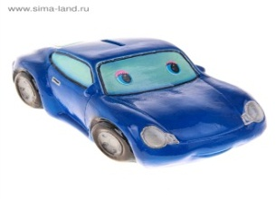
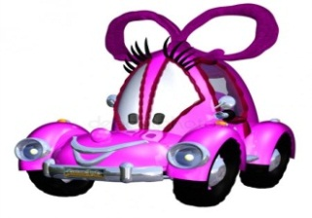
Налаштуймося на роботу
Чи любите ви подорожувати? На екрані машинки.
Яку ви виберете для участі у подорожі на уроці?
працьовитість
увага
старанність
творчість

Slide 3
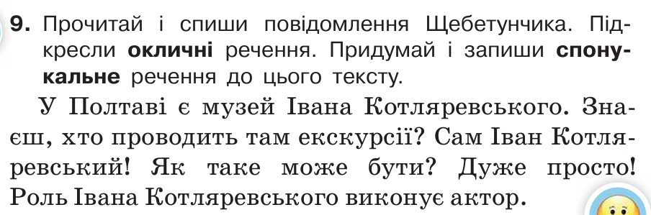
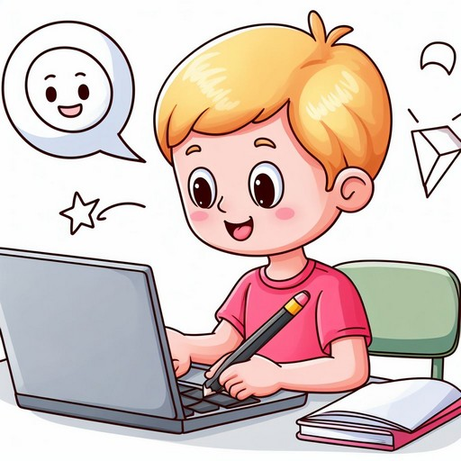
Перевірка домашнього завдання
Підручник.
Сторінка
129

Slide 4
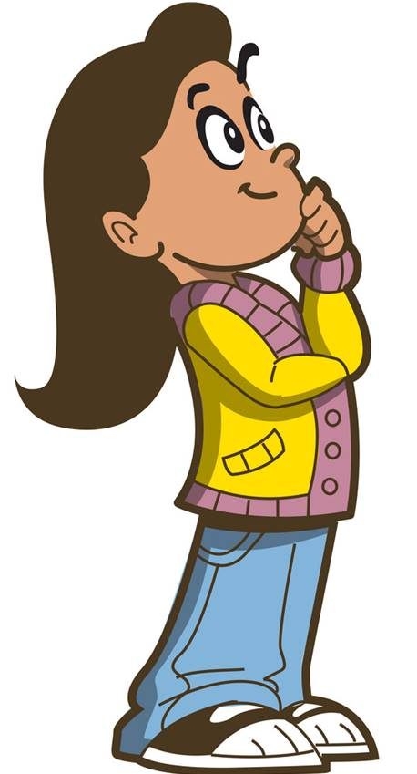
Кошик знань
Що таке речення?
Речення – це зв’язані між собою слова
Що виражає речення?
Речення виражає закінчену думку.
Які речення називають розповідним?
Питальним?
Спонукальним?
Речення, в якому про щось розповідається, – розповідне.
Речення, в якому щось запитують, – питальне.
Речення, в якому спонукають до дії, – спонукальне.
Якими можуть бути речення за інтонацією?
За інтонацією речення бувають окличні і неокличні.

Slide 5
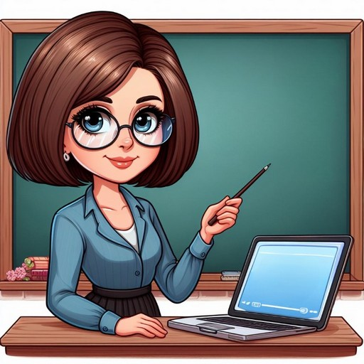
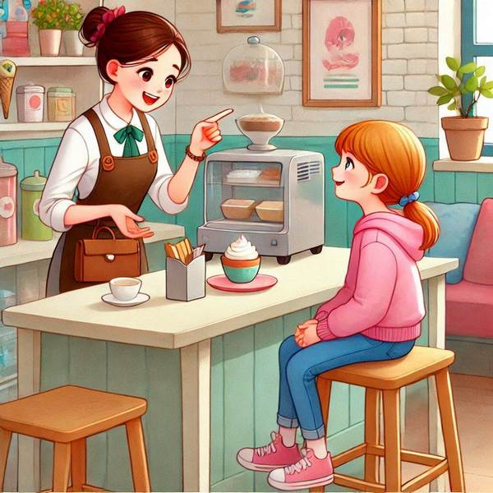
Повідомлення теми уроку
Сьогодні на уроці ми згадаємо речення зі звертаннями. Будемо вчитися правильно звертатися до своїх рідних, друзів, вчителя або вчительки.

Slide 6
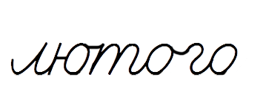






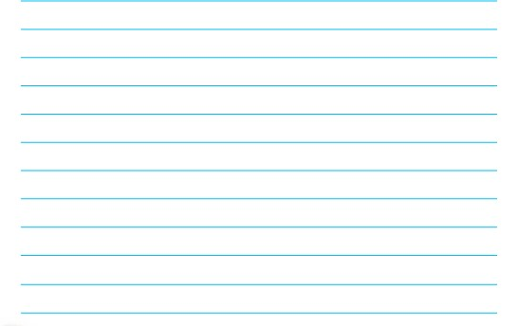
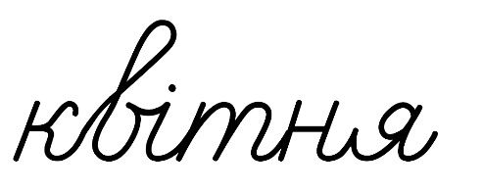

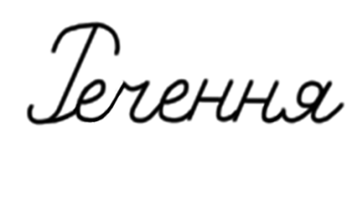
Хвилинка каліграфії
– о – о =: о
Запишіть слово. Складіть його звукову схему

Slide 7
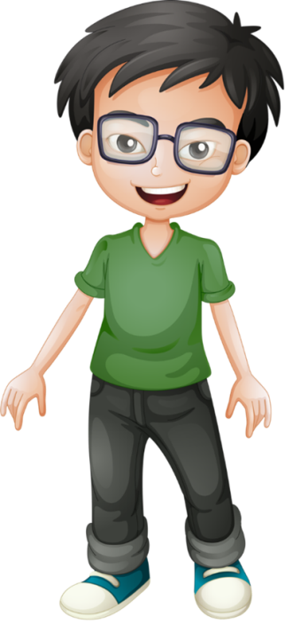
Прочитайте речення з віршів
Літо, до побачення! (Валентин Бичко)
Як вам, бджілко, ночувалось? (Ліна Костенко)
Чого в чорнилі руки, Таню? (Грицько Бойко)
Слово або сполучення слів, яке називає того, до кого звертається мовець, називається звертанням.
На письмі звертання виділяється комами або знаком оклику. Наприклад: Що ти нам, весно, принесла? Діти! Бережіть природу.
Проведіть дослідження!
До кого звертаються поети?
Підкресліть ці слова в реченнях.
Які розділові знаки стоять біля цих слів? Зробіть висновок, як виділяються звертання на письмі. Перевірте себе за правилом.
Підручник.
Сторінка
129

Slide 8
Прочитайте жарт. Знайдіть речення зі звертанням.
Запишіть їх і підкресліть звертання.
— Доню, чому ти так швидко їси шоколад? Чи забула, що в тебе є братик?
— Ні, мамо, не забула. Тому й поспішаю.
Що називає звертання?
Як воно виділяється на письмі? А при читанні речень?
Підручник.
Сторінка
129

Slide 9
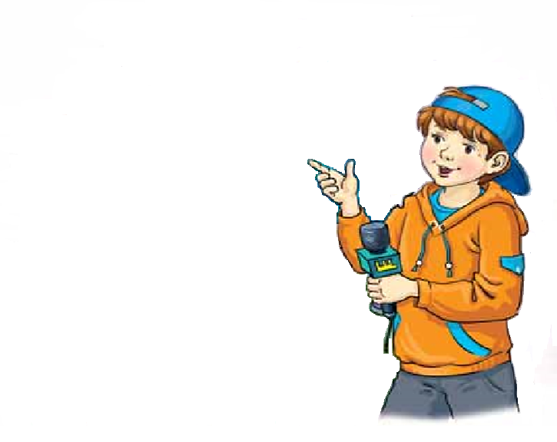
Допоможіть Щебетунчикові записати подані слова у формі звертання.
Зразок: тато — тату.
мамо,
дідусю,
Мама – дідусь –
друг – сусідка –
товариш – Сергійко –
друже,
сусідко,
товаришу,
Сергійку,
Іван Степанович –
Надія Василівна –
Іване Степановичу
Надіє Василівно
Підручник.
Сторінка
130

Slide 10
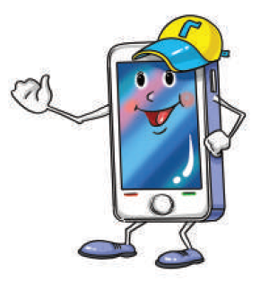
Перебудуйте подані речення так, щоб у них були звертання. Запишіть їх.
Купила мені мама книжку про прибульців з космосу.
1. Мамо, купи мені книжку про прибульців.
2. Надійко, відвідай хвору подругу.
2. Відвідала хвору подругу Надійка.
3. Хлопчики поступились дівчаткам місцем в автобусі.
3. Хлопчики, поступіться дівчаткам місцем в автобусі.
Як звертання виділяється в усному мовленні й на письмі?
Підручник.
Сторінка
130

Slide 11
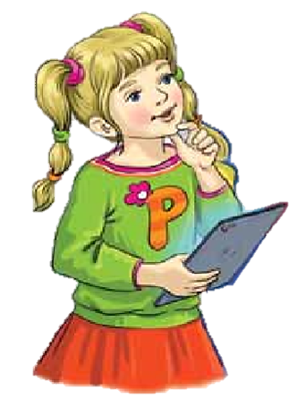
Прочитайте діалог. Що в ньому пропущено?
Спишіть діалог, поставивши розділові знаки.
?
— Мамо ти любиш казки
— Люблю Данилку
— А хочеш мамо я розкажу тобі невеличку казку
— Дуже хочу синку
— Жила собі чашка з молоком, а я її розбив
— Ну й невесела в тебе казка Данилку
,
,
.
,
,
?
,
!
Розіграйте сценку за діалогом
.
,
.
Підручник.
Сторінка
130

Slide 12
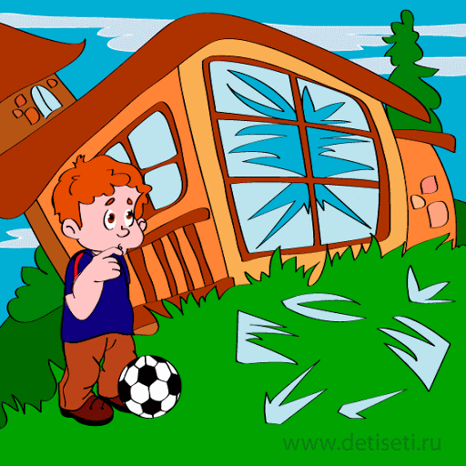
Чи траплялися у вашому житті кумедні або прикрі випадки? Які саме?
Складіть про один із них текст (3–4 речення).
Розкажу вам казку…
Розкажу вам випадок…
Підручник.
Сторінка
130

Slide 13


До кого зі своїх рідних або друзів ви хочете звернутися з проханням?
Запишіть своє прохання, використовуючи звертання.
Мамо, тато,
бабусю, дідусю, братику, сестричко…
Підручник.
Сторінка
130

Slide 14
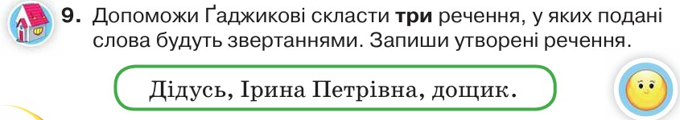
Пояснення домашнього завдання
Що називають звертанням?
Як звертання виділяється на письмі?
Підручник.
Сторінка
130

Slide 15
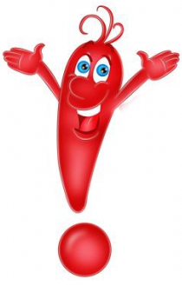

Рефлексія
Оцініть свою роботу на уроці розділовими знаками
Якщо під час уроку все було зрозумілим, легким
Якщо інколи під час уроку з'являлися труднощі
Якщо під час уроку часто виникали труднощі, багато помилок

